Slide 1
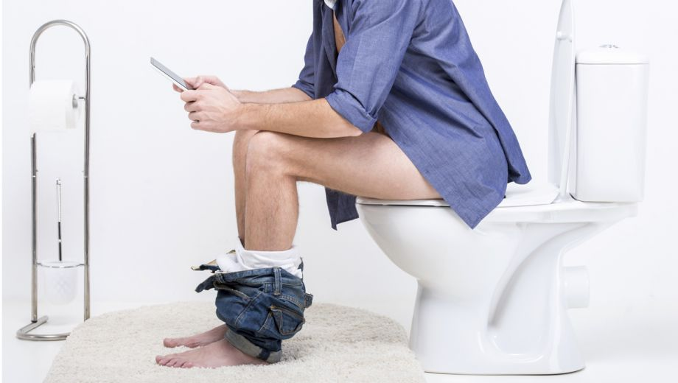
Alleen maar omdat we het altijd zo gedaan hebben?
© pjp de lange MSc 2018

Slide 2
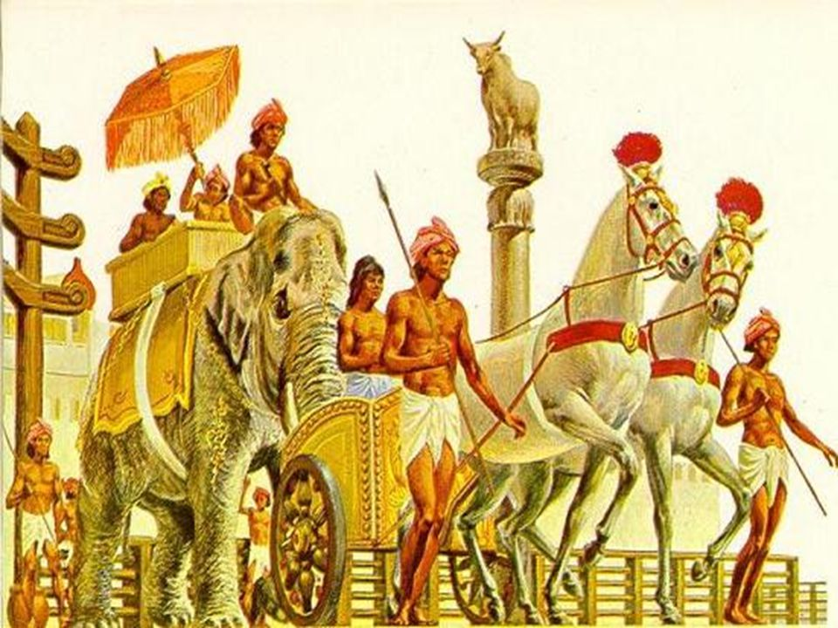
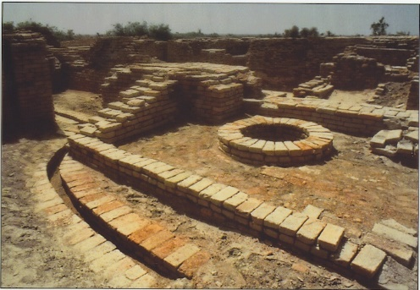
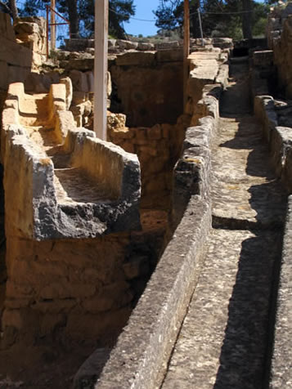
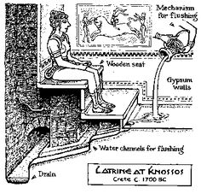
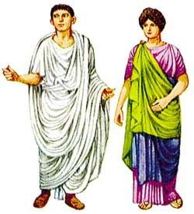
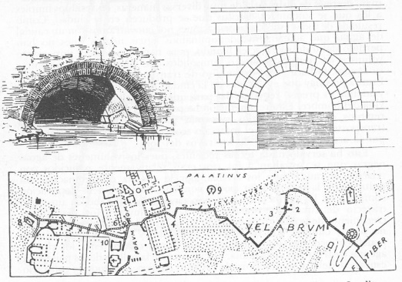
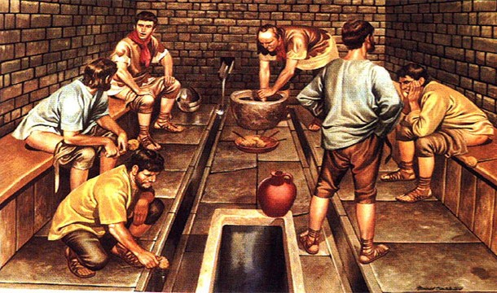
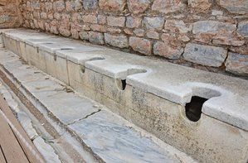
De eerste beschaving met een soort sanitatie en rioolsysteem was het “Indus Valley Volk”
3300-1300 BC Pakistan
1700 BC Knossos Griekenland
De eerste beschaving met grootschalige rioleringssystemen waren de Romeinen (750 BC to 476 AC)
© pjp de lange MSc 2018

Slide 3
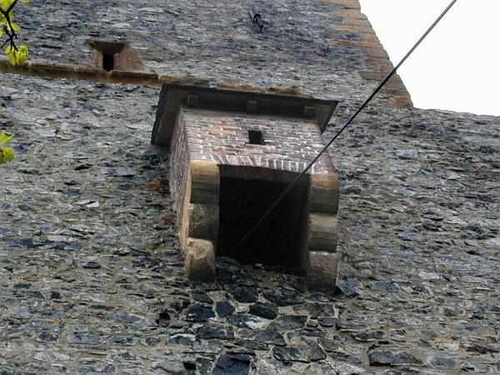
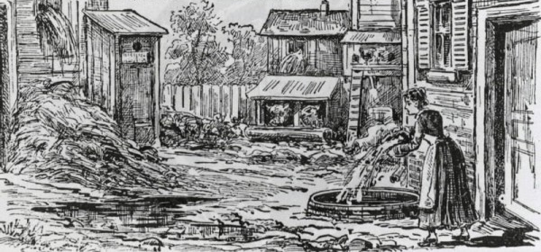
En tot zo’n 150 jaar geleden, waren er amper vernieuwingen..
En nog steeds is er eigenlijk niets veranderd…
- Alleen al in Nederland verbruiken we per dag zo’n 400.000.000 (vierhonderd miljoen) liter drinkwater om de wc te spoelen…………
- Ondanks de ontwikkeling van afvalwater “zuiveringen” lozen we nog steeds heel veel fosfaten, nitraten, medicijnresten, metalen in het mileu
- We gebruiken nog steeds een duur (druk)rioolststeem om het afval te transporteren
- En sinds enkele jaren gaan we proberen grondstoffen uit het restafval van de rioolwater “zuiveringen” te halen. Afvalwaterslib is te zwaar verontreinigd om op het land uit te gebruiken als meststof.
© pjp de lange MSc 2018

Slide 4
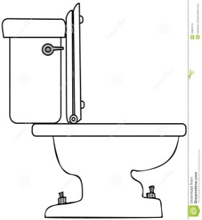
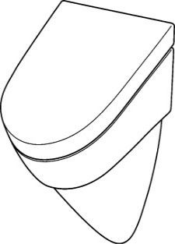
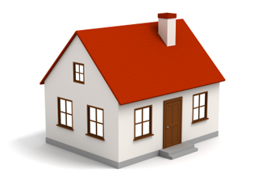
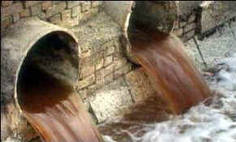
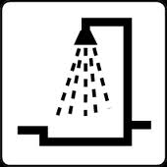
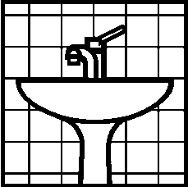
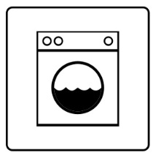
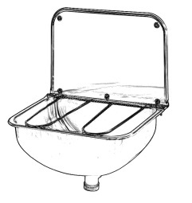
30-40 liter drinkwater per dag per persoon
90-100 liter drinkwater per dag per persoon
© pjp de lange MSc 2018

Slide 5
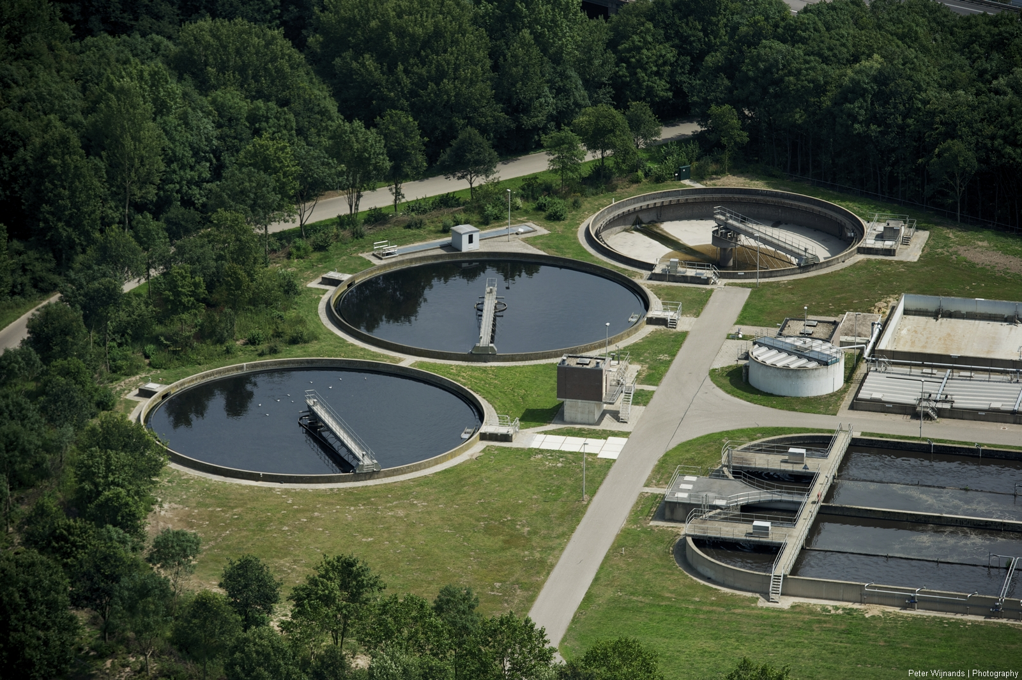
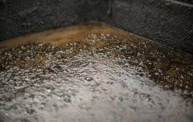
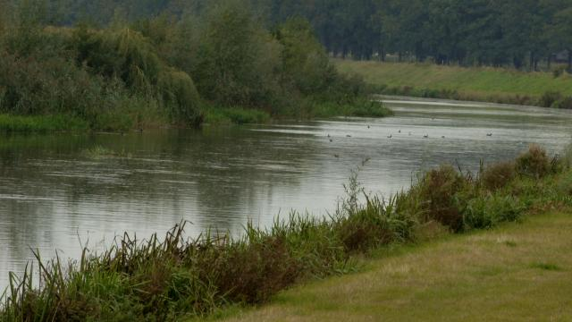
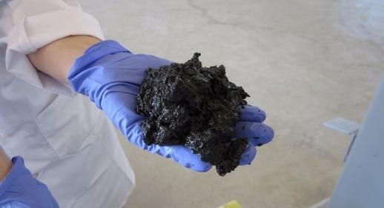
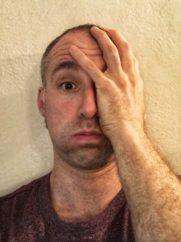
nitraten
Cellulose
arsenicum
medicijnen
Hormonale stoffen
Industriële vervuiling
Fosfor
Afvalwater-slib
Effluent: “gezuiverd” van ongeveer 80% van de vervuiling (Dus nog steeds 20% van de totale hoeveelheid geloosd in milieu)
En dat….gaan we weer indrogen en proberen Fosfaten en Nitraten terug te winnen…………….
© pjp de lange MSc 2018

Slide 6
Slim bezig!
Dus we mengen heel veel drinkwater om ons toilet door te spoelen,
transporteren dit mengsel vele kilometers naar een Afvalwater-“zuivering”
Daar bewerken we het afvalwater met bacteriën en vangen de volgevreten bacteriën op. (slib)
En het “gezuiverde”water, met nog steeds een heleboel verontreiniging, lozen we op de rivier.
Het afvalwater-slib mag al jaren niet meer als meststof op het land gegooid worden, vanwege de hoge mate van verontreiniging. Wat doen we er dan mee?
We gaan het water er weer uit halen en we gaan in een fabriek de waardevolle grondstoffen weer proberen terug te winnen!
© pjp de lange MSc 2018

Slide 7
Alleen maar omdat we het altijd zo gedaan hebben?
Waarom gebruiken dan we nog steeds een verkwistend en vervuilend “water-Closet”???
En alleen maar in end-of-pipe oplossingen denken?
© pjp de lange MSc 2018

Slide 8
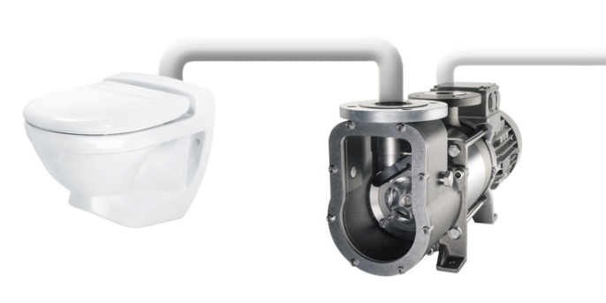
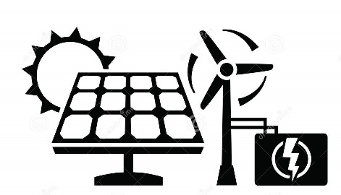
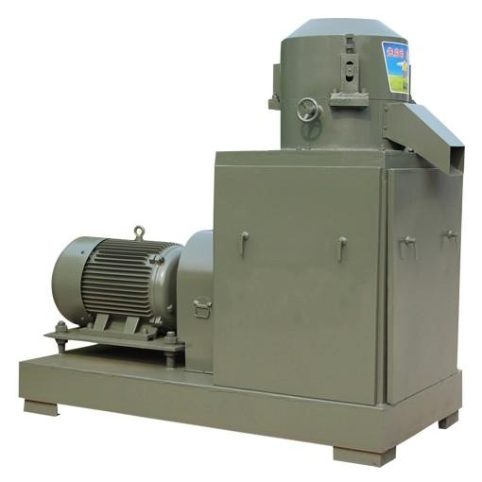
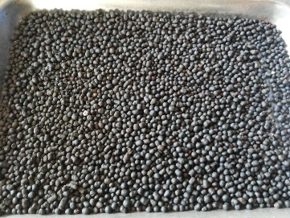
Waarom geen water-loos toilet gebruiken?
Grijs water
Alleen ontlasting, urine en papier
+-2ltr afvalstof
+- 90ltr zeer licht verontreinigd water
Sterke daling milieu vervuiling!
mini-granulator
Granulaat = waarde
© pjp de lange MSc 2018

Slide 9
- Geen milieu-vervuiling meer door Toiletten
- Aanzienlijke vermindering verbruik drinkwater (duurzaam)
- Eenvoudig te recyclen granulaat met waardevolle stoffen
- Forse reductie benodigd rioolstelsel (kosten gemeente en waterschap)
- Forse reductie benodigde capaciteit rioolwater zuiveringen
- Grijs water eenvoudig (decentraal) te zuiveren
- Substantiele vermindering CO2 uitstoot (rwzi)
- Substantiele vermindering Stikstof uitstoot (rwzi)
Wie durft anders te denken?
© pjp de lange MSc 2018

Slide 10
Onmogelijk?
© pjp de lange MSc 2018

Slide 11
Maar we moeten samen WEL de eerste stappen gaan zetten!
Vervuiling aan de BRON aanpakken!
© pjp de lange MSc 2018

